Slide 1
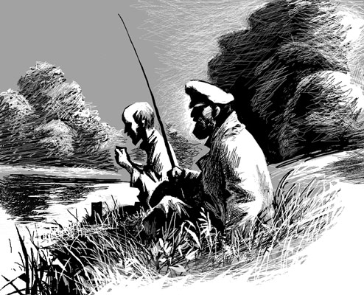
Иван Сергеевич Тургенев «Записки охотника»
Выполнила: ученица 10 класса
Шишенина Светлана

Slide 2
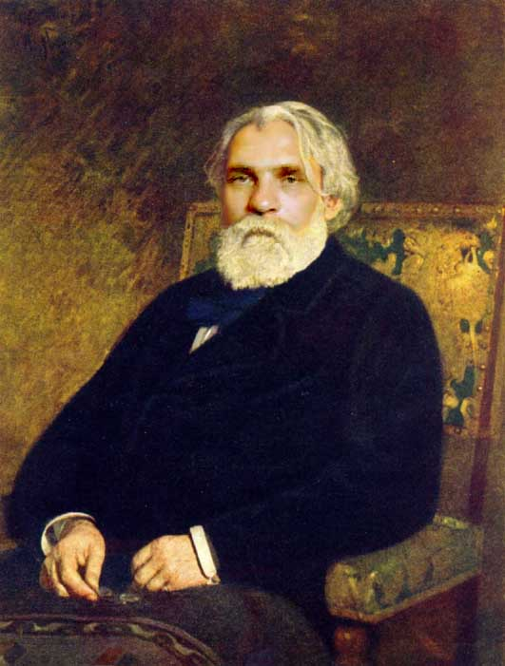
Краткая биография
Тургенев Иван Сергеевич.
(28.X.1818- 22.VIII.1883)
Прозаик, поэт, драматург, критик, публицист, мемуарист, переводчик. Родился в семье Сергея Николаевича и Варвары Петровны Тургеневых. Детство Тургенева прошло в родительском имении Спасском-Лутовинове, близ г. Мценска Орловской губернии; первым его учителем был крепостной секретарь его матери Федор Лобанов. К 14 годам Тургенев свободно говорил на трех иностранных языках и успел познакомиться с лучшими произведениями европейской и русской литературы.

Slide 3
Первые произведения
В студенческие годы Тургенев начал писать. Его первыми поэтическими опытами были переводы, небольшие поэмы, лирические стихотворения и драма «Стено» (1834), написанные в модном тогда романтическом духе. В 1843 г. Тургенев был зачислен в канцелярию министра, но вскоре разуверился в своих надеждах, потерял всякий интерес к службе и через два года вышел в отставку.
В том же году публикуется поэма Тургенева «Параша», а чуть позже – сочувственный отзыв о ней Белинского. Эти события решили судьбу Тургенева: отныне литература становится для него главным делом жизни.
Вслед за «Парашей» появляются стихотворные поэмы «Разговор» (1844), «Андрей» (1845), «Помещик» (1845), но вслед за ними, почти с такой же регулярностью, пишутся прозаические повести и рассказы – «Андрей Колосов» (1844), «Три портрета» (1847). Кроме того, Тургенев пишет еще и пьесы – драматический очерк «Неосторожность» (1843) и комедию безденежье» (1846). Начинающий писатель ищет свой путь. В нем виден ученик Пушкина, Лермонтова, Гоголя, но ученик, близкий к творческой зрелости.

Slide 4
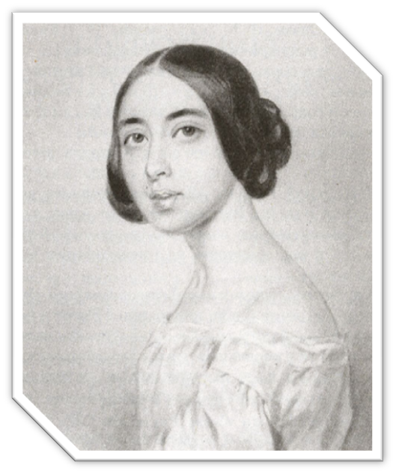
Любовь Тургенева
В 1843 году Тургенев знакомится с певицей Полиной Виардо (Виардо-Гарсия), любовь к которой во многом определит внешнее течение его жизни. С начала 1847 по июнь 1850 он живет за границей (в Германии, Франции; Тургенев свидетель французской революции 1848): тесно общается с П. В. Анненковым, А. И. Герценом, знакомится с Ж. Санд, П. Мериме, А. де Мюссе, Ф. Шопеном, Ш. Гуно; пишет повести "Петушков" (1848), "Дневник лишнего человека" (1850), комедии "Холостяк" (1849), "Где тонко, там и рвется", "Провинциалка" (обе 1851), психологическую драму "Месяц в деревне" (1855). В 1863 происходит новое сближение Тургенева с Полиной Виардо; до 1871 они живут в Бадене, (по окончании франко-прусской войны).
Полина Виардо

Slide 5
«Записки охотника»
При переходе Тургенева от поэтических опытов к «Запискам охотника» исключительную роль сыграла его дружба с Белинским. Она длилась около пяти лет, и только смерть великого критика в 1848 году оборвала ее. Все усилия Белинского в последний период его жизни были направлены на то, что бы объединить писателей, продолжавших гоголевские традиции обличения самодержавного строя. Рассказы Тургенева явились как бы ответом на призыв Белинского проникнуться сочувствием к угнетенному народу, показать безнравственность рабства, мешавшего прорасти «плодовитому зерну русской жизни». Увлечение Тургенева охотой очень способствовало его литературной деятельности. В Спасском они прожил до глубокой осени, занимаясь исключительно охотой, не вспоминая о литературе. Занятие охотой сблизило писателя с народом, открыло перед ним картины деревенской жизни. Заглядывая в глухие деревеньки Тургенев пристально всматривался в крестьянский и помещичий быт, жадно впитывал народную речь. После чего Тургенев вновь возвращается в Петербург.

Slide 6
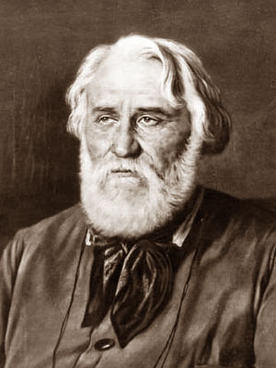
Охота помогала ему глубоко проникать в сокровенные тайны природы. Наблюдения, вынесенные писателем за время пребывания в деревне, были так изобильны, что материала ему хватило на несколько лет работы, в результате которой сложилась книга, открывшая новую эпоху в русской литературе.
Рассказ, написанный им для первого номера «Современник», назывался «Хорь и Калиныч». В литературных кругах и у читателей «Хорь и Калиныч» вызвал единодушное одобрение и сразу же высоко поднял автора в общем мнении. Стало ясно, что Тургенев вступил на свою настоящую дорогу.

Slide 7
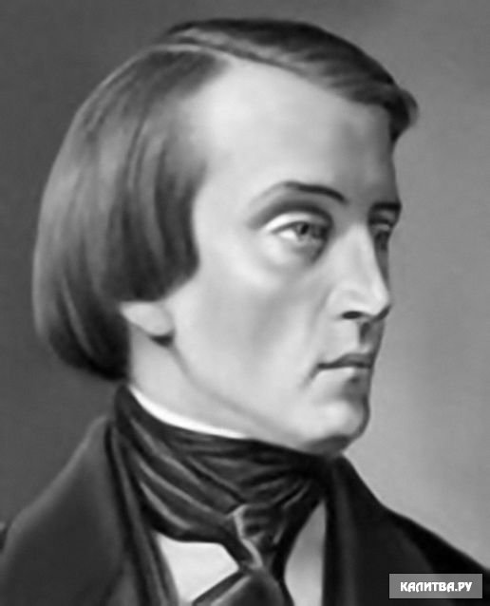
О том, как ценил Белинский «Записки охотника», красноречиво говорит его предсмертный обзор русской литературы за 1847 год, где он писал: «Не все его рассказы одинакового достоинства: одни лучше, другие слабее, но между ними нет ни одного, который бы чем-нибудь не был интересен, занимателен и поучителен. «Хорь и Калиныч» до сих пор остается лучшим из всех рассказов охотника, за ним «Бурмистр», а после «Однодворец Овсянников» и «Контора». Нельзя не пожелать, чтобы Тургенев написал еще хоть целые тома таких рассказов».
Такого богатства и разнообразия «типажа» русская литература до книги Тургенева еще не знала. В поле зрения прежних писателей лишь изредка попадали женщины-крестьянки и деревенские дети. Рассказами «Свидание», «Ермолай и мельничиха», «Бежин луг» и «Живые мощи» Тургенев восполнил и этот пробел.

